Slide 1
基于智能手机的指纹认证系统
学号: M201376154
姓名: 李祎
导师: 肖来元

Slide 2
概述
2. 问题
成本
可用性
安全
1. 关注
一个系统：指纹识别系统
一个场景：电子支付
4. 结论
3. 解决方案
Web服务
数字水印
防止:
会话劫持
重放攻击
解决:
成本
可用性

Slide 3
提纲
1. 问题
基于指纹机的系统
基于智能手机的系统
2. 解决方案
传统解决方案
新解决方案
3. 架构
工作流分析
4. 算法
数字水印算法
5. 结果
实验结果
6. 结论
结论分析

Slide 4
1.问题
Where: 商店/超市
Who: 顾客
What: 购物
一个用例
电子支付
首先要进行用户认证
基于指纹机的用户认证系统

Slide 5
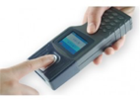
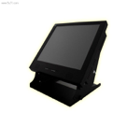



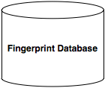
1. 问题
基于指纹机的系统
硬件
+
软件
—>
成本提升
没有特定硬件设备
—>
用户无法使用

Slide 6


1.问题
当前系统中存在着成本和可用性问题
基于手机相机的用户身份认证系统

Slide 7
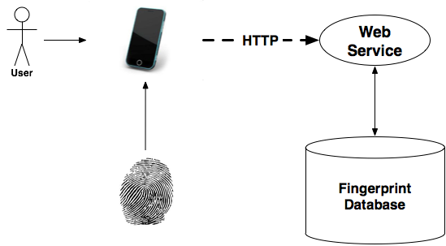
1 问题
安全性:
会话劫持
重放攻击
成本
智能手机
+
Web
可用性

Slide 8



1. 问题
1. 回话劫持
2. 重放攻击

Slide 9
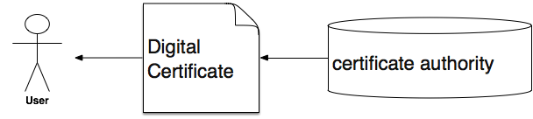
2. 方案
传统方案
1. 数字签名
保证信息来源真实性
防止重放攻击
必须安装数字证书
复杂
可用性有限

Slide 10
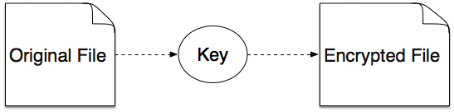
2. 方案
传统方案
2. 文件加密
防止信息被窃取
通用方法：没有充分利用指纹图像的特点.
指纹图像虽然是文件，但有图像加密的特殊性

Slide 11
2. 方案
新方案
文件加密
数字签名
数字水印
二维码
基于数字水印的解决方案
防止会话劫持
防止重放攻击

Slide 12
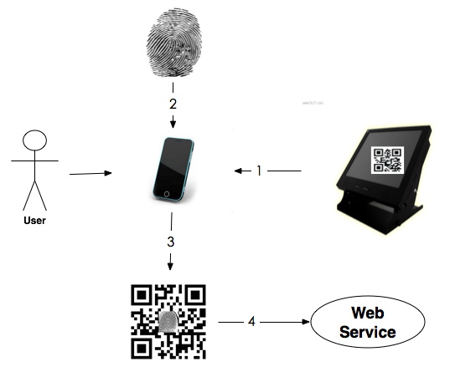
2. 方案1
新方案
1. 取得带有密钥的二维码
2. 用户拍摄二维码
3. 将指纹图片置于二维码中间
4. 向服务端发送新图片

Slide 13

2. 方案1
新方案
安全
攻击者无法直接获取指纹数据
使用带有安全密钥的二维码防止了重放攻击
由于使用了Web技术和二维码技术，商店无需另行安装软硬件
不安全
攻击者仍然可以截取图像中间获取原始指纹信息

Slide 14
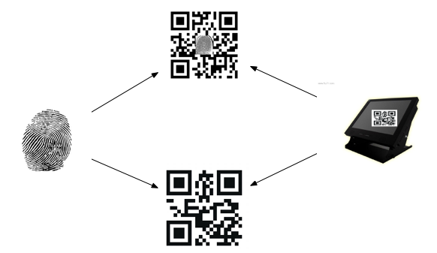

2. 改进方案
新方案
指纹图像
二维码
数字水印算法
加密后图像
如果攻击者没有加密算法以及密钥信息，那么他就无法获取原始的指纹图像，也不能进行重放攻击
足够安全

Slide 15
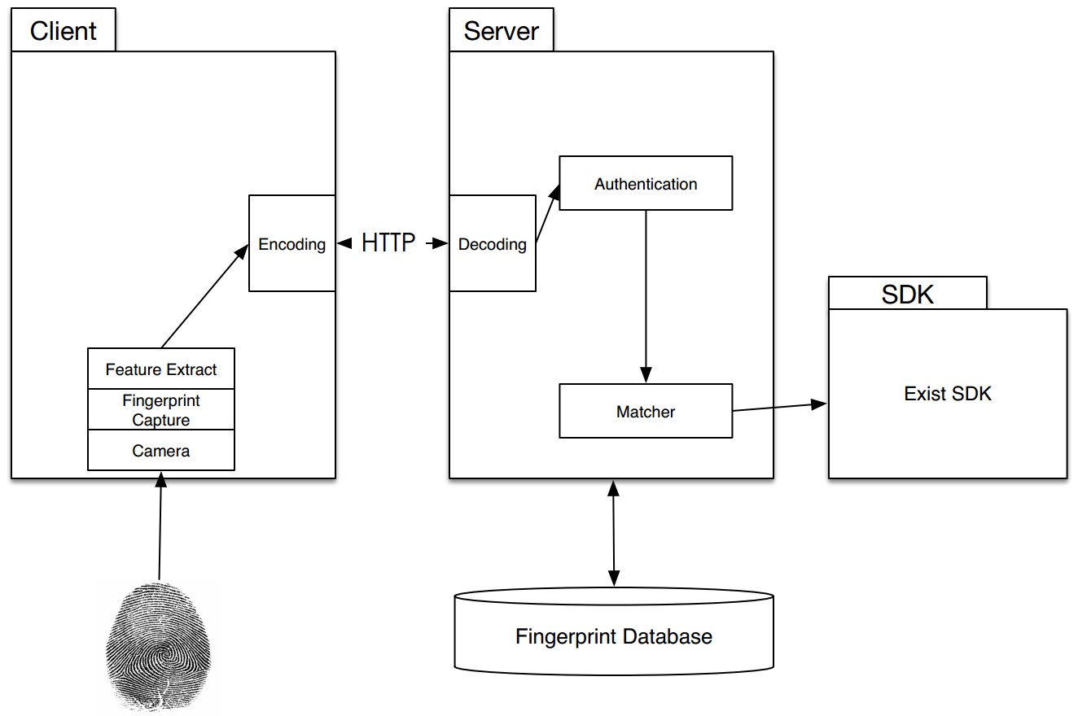
3.架构
3
2
4
1

Slide 16
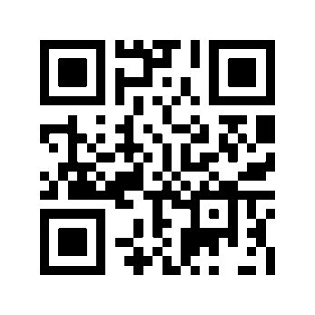
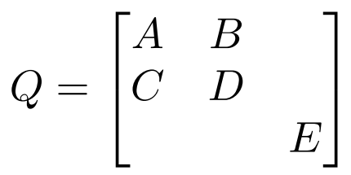
4. 数字水印算法
矩阵Q
矩阵M
1-2 bits/pixel matrax:M1
3-4 bits/pixel matrax:M2
5-6 bits/pixel matrax:M3
7-8 bits/pixel matrax:M4

Slide 17
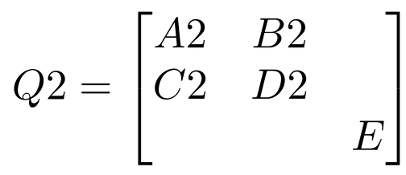
4. 数字水印算法
1-2 bits matrax:M1
3-4 bits matrax:M2
指纹矩阵M
3-4 bits matrax:M3
7-8 bits matrax:M4
A2 = A + M1
B2 = B + M2
C2 = C + M3
D2 = D + M4

Slide 18
4. 数字水印算法
使用该算法，一些指纹的图像信息会丢失.
丢失的图像位用于存储安全密钥
如何恢复原始图像？
恢复后的图像能否取得好的指纹匹配分数？
?

Slide 19
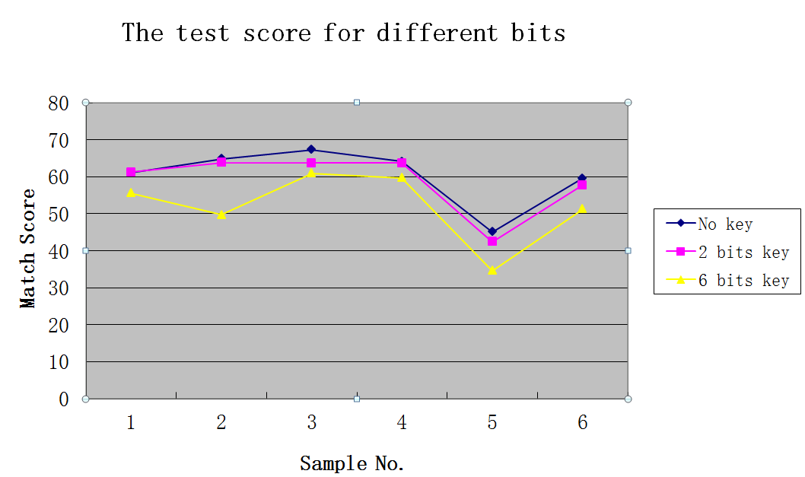
5. 结果
一个实验：我们采用不同位数对指纹图像进行加密, 并使用恢复后的图像与指纹数据库中的图像进行匹配. 在失真较小的情况下，匹配结果相似.
至少可以使用4-6位存贮安全密钥.

Slide 20
6. 结论
成本与可用性
指纹读取器—> 智能手机: 更便宜
PC软件-> Web服务: 更便宜
在没有PC和读取器的情况下, 系统仍然可以正常工作
安全性
加密的二维码-> 防止重放攻击
数字水印 -> 防止信息泄露

Slide 21
Thank You

